Slide 1


Blue-Green
Deployment
v2
v1
Grupo 10

Slide 2



Arquitectura
v1
Entorno Blue
Entorno Devs
Release
Usuarios
Balanceo de Cargas (Router)
Entorno Green

Slide 3
Arquitectura
v1
Entorno Blue
(Respaldo)
Entorno Devs
v2
Usuarios
Balanceo de Cargas (Router)
Entorno Green
Release

Slide 4

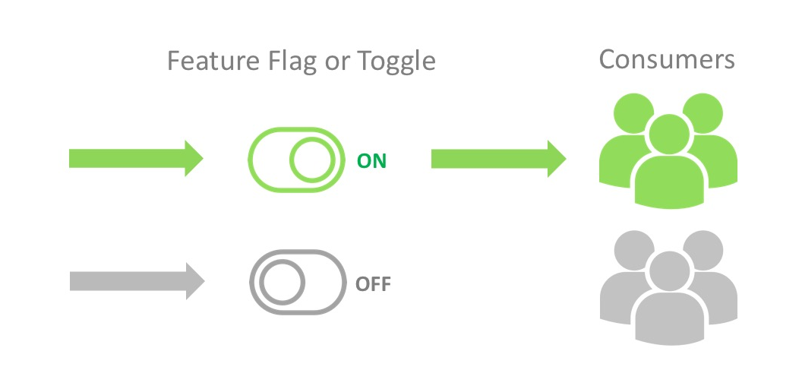
Feature Toggle

Slide 5
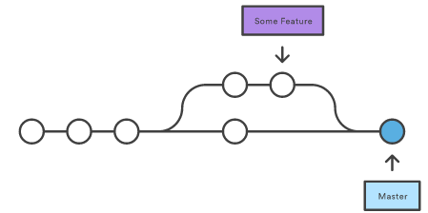







Feature Branch

Slide 6




Aplicación Práctica: Ejemplo 1
Route 53
Step Functions

Slide 7

Aplicación Práctica: Ejemplo 1
Container Service

Slide 8
Aplicación Práctica: Ejemplo 2
1)
demo.example.com
Entorno Blue
Entorno Blue
demo.example.com
2)
demo-temp.example.com
Entorno Green

Slide 9
Aplicación Práctica: Ejemplo 2
Entorno Blue
demo.example.com
3)
demo.example.com
Entorno Green
demo-temp.example.com
4)
demo.example.com
Entorno Blue

Slide 10
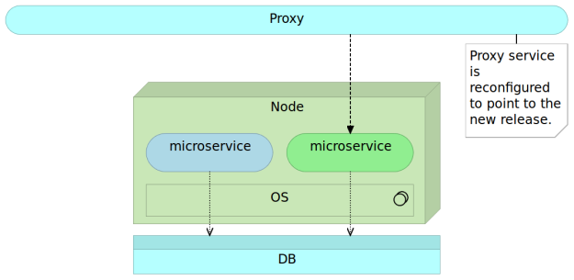
Aplicación Práctica: Ejemplo 3

Slide 11
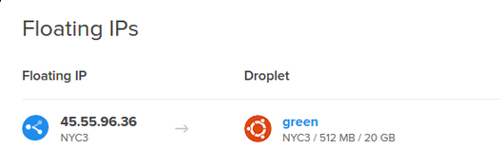
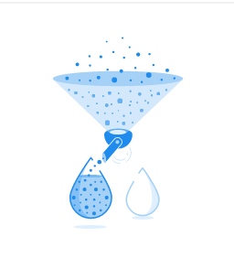
Aplicación Práctica: Ejemplo 4

Slide 12

Qué Hacer y Qué No Hacer

Slide 13


Qué Hacer y Qué No Hacer

Slide 14


Qué Hacer y Qué No Hacer

Slide 15


Blue-Green Vs. Canary Deployment

Slide 16
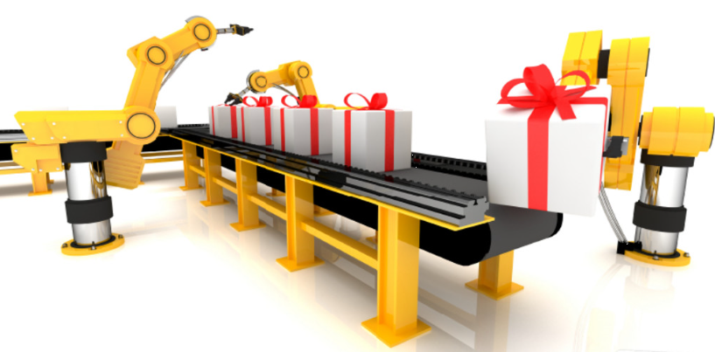
Blue-Green Vs. Canary Deployment

Slide 17
Blue-Green Deployment
0%
Blue
v1
Green
100%
v2

Slide 18
Canary Deployment
↓95%
Anterior Versión
v1
Nueva Versión
↑5%
v2

Slide 19

Conclusión
Usuario

Slide 20
¡Gracias por su atención!
Donato, Alexis
Gaudenzi, María Pía
Lopez, Marcos
Populin, Stefano
Saint Avit, Tomás
Vicente, Rodrigo

